Slide 1



Introducción a JavaScript; variables, tipos de datos y operadores.

Slide 2

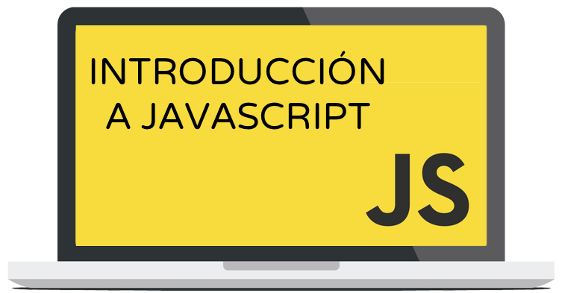
Introducción a JavaScript
JavaScript es un lenguaje de programación de alto nivel, dinámico y basado en prototipos que se utiliza principalmente para crear contenido interactivo en las páginas web. Originalmente, JavaScript se ejecutaba solo en el navegador, pero con la aparición de entornos como Node.js, también se puede utilizar en el servidor. Es uno de los lenguajes esenciales del desarrollo web junto con HTML y CSS.

Slide 3

Principales características de JavaScript:
Interpretado: Se ejecuta directamente en el navegador sin necesidad de compilación previa.
Orientado a objetos: Soporta objetos y programación basada en prototipos.
Dinámico: Permite la tipificación dinámica, es decir, el tipo de dato puede cambiar en tiempo de ejecución.
Multiparadigma: Soporta programación funcional, imperativa y orientada a objetos.

Slide 4
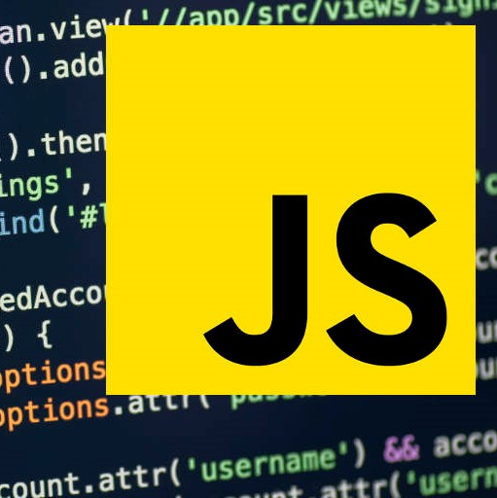
Variables en JavaScript
Las variables son contenedores para almacenar datos o valores que se pueden utilizar y modificar a lo largo de un programa.
Declaración de Variables
En JavaScript, hay tres palabras clave principales para declarar variables:
var: La declaración de variables con var se utiliza en versiones antiguas de JavaScript. Tiene un alcance global o de función y permite la redeclaración de variables.
let: Introducida en ECMAScript 6 (ES6), let permite declarar variables con un alcance de bloque. Es preferible a var porque evita problemas relacionados con el hoisting y el alcance global no deseado.
const: También introducida en ES6, const se utiliza para declarar constantes, es decir, variables cuyo valor no cambiará. const también tiene un alcance de bloque.

Slide 5
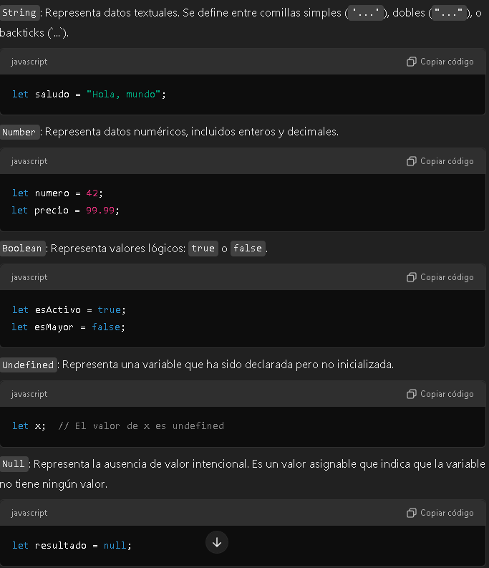
Tipos de Datos en JavaScript
JavaScript tiene varios tipos de datos que se dividen en dos categorías principales: primitivos y de referencia.

Slide 6
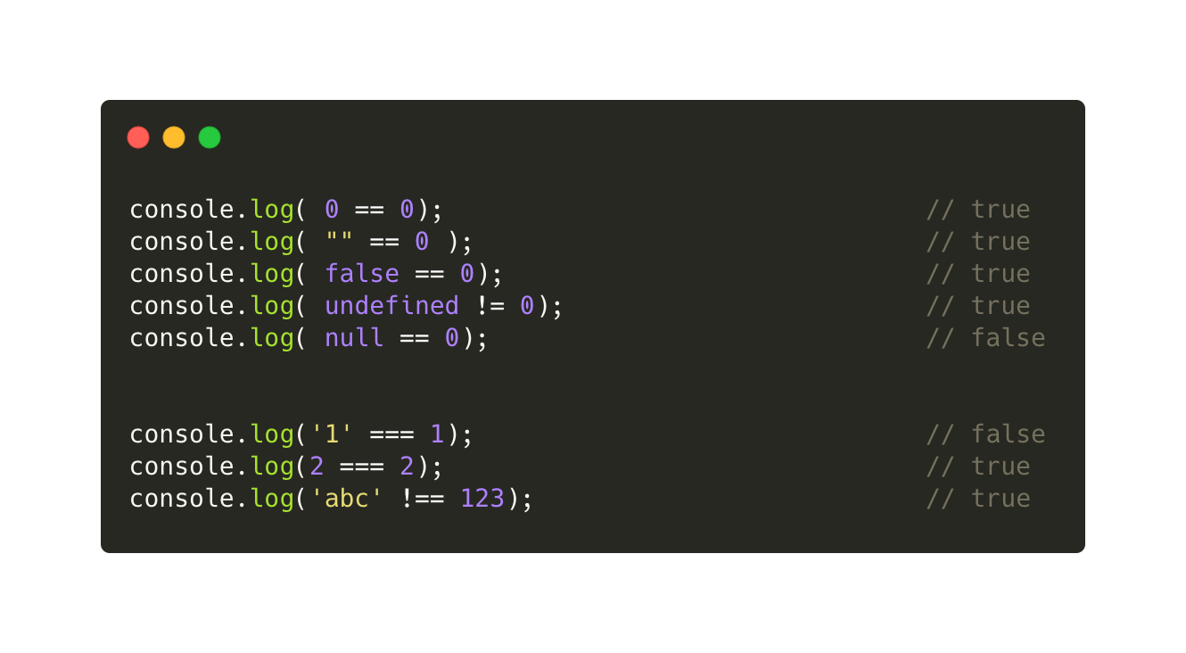
Operadores en JavaScript
Los operadores son símbolos que permiten realizar operaciones sobre uno o más operandos (valores o variables). Los operadores de JavaScript se clasifican en varias categorías:
1. Operadores Aritméticos
Se utilizan para realizar operaciones matemáticas.
+ (suma)
- (resta)
* (multiplicación)
/ (división)
% (módulo o resto de división)
++ (incremento)
-- (decremento)

Slide 7
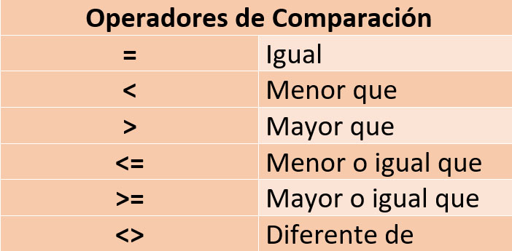
Operadores de Comparación
Se utilizan para comparar dos valores. Devuelven un valor booleano (true o false).
== (igual a)
!= (diferente de)
=== (estrictamente igual a, compara valor y tipo)
!== (estrictamente diferente de, compara valor y tipo)
> (mayor que)
< (menor que)
>= (mayor o igual que)
<= (menor o igual que)

Slide 8

JavaScript es un lenguaje esencial para el desarrollo web que permite agregar interactividad a las páginas. Las variables almacenan diferentes tipos de datos, y los operadores permiten realizar operaciones matemáticas, comparaciones, y operaciones lógicas. Esta base proporciona los fundamentos necesarios para desarrollar aplicaciones web interactivas y dinámicas.

Slide 9

www.pio.edu.co
Formamos pioner@s para un
mundo laboral que sí existe…
#YoSoyPio

